Slide 1

Формирование культурно-гигиенических навыков у школьников. Подготовила: воспитатель Калимуллина М.Р.

Slide 2
К числу основных условий успешного формирования культурно – гигиенических навыков относятся:
рационально организованная обстановка,
четкий режим дня,
руководство взрослых.
Под рационально организованной обстановкой понимается наличие чистого, достаточно просторного помещения с необходимым оборудованием, обеспечивающим проведение всех режимных элементов (умывание, питание, сон, образовательная деятельность и игры).
Режим дня обеспечивает ежедневное повторение гигиенических процедур в одно и то же время – это способствует постепенному формированию навыков и привычек культуры поведения.
Формирование культурно - гигиенических навыков осуществляется под руководством взрослых - родителей, воспитателя. Поэтому должна быть обеспечена полная согласованность в требованиях дошкольного учреждения и семьи.

Slide 3
Методы и приемы формирование у детей культурно – гигиенических навыков
личный пример взрослых
непосредственно образовательная деятельность
показ
объяснение
пояснение
поощрение
беседы
упражнения в действиях
дидактические игры
игровые приемы
викторины, развлечения
прием повторения действий (например, попросили перед мытьем: «Покажите, как вы засучили рукава» или после мытья посмотрели, насколько чисто и сухо вытерты руки.)

Slide 4
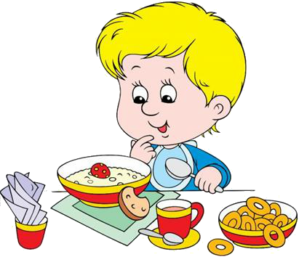

Критерии опрятной еды включают умение:
Правильное пользование столовой и чайной ложками, вилкой, салфеткой;
Не крошить хлеб;
Пережевывать пищу с закрытым ртом;
Не разговаривать с полным ртом;
Тихо выходить по окончании еды из-за стола;
Благодарить;
Пользоваться только своим прибором.

Slide 5
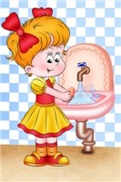

Мытьё рук и личной гигиены включают умение:
Мыть лицо, уши, руки
Закатать рукава;
Смочить руки;
Взять мыло, намыливать до появления пены;
Смыть мыло;
Сухо вытереть руки, аккуратно сложить полотенце и повесить в свою ячейку;
Пользоваться расческой.

Slide 6
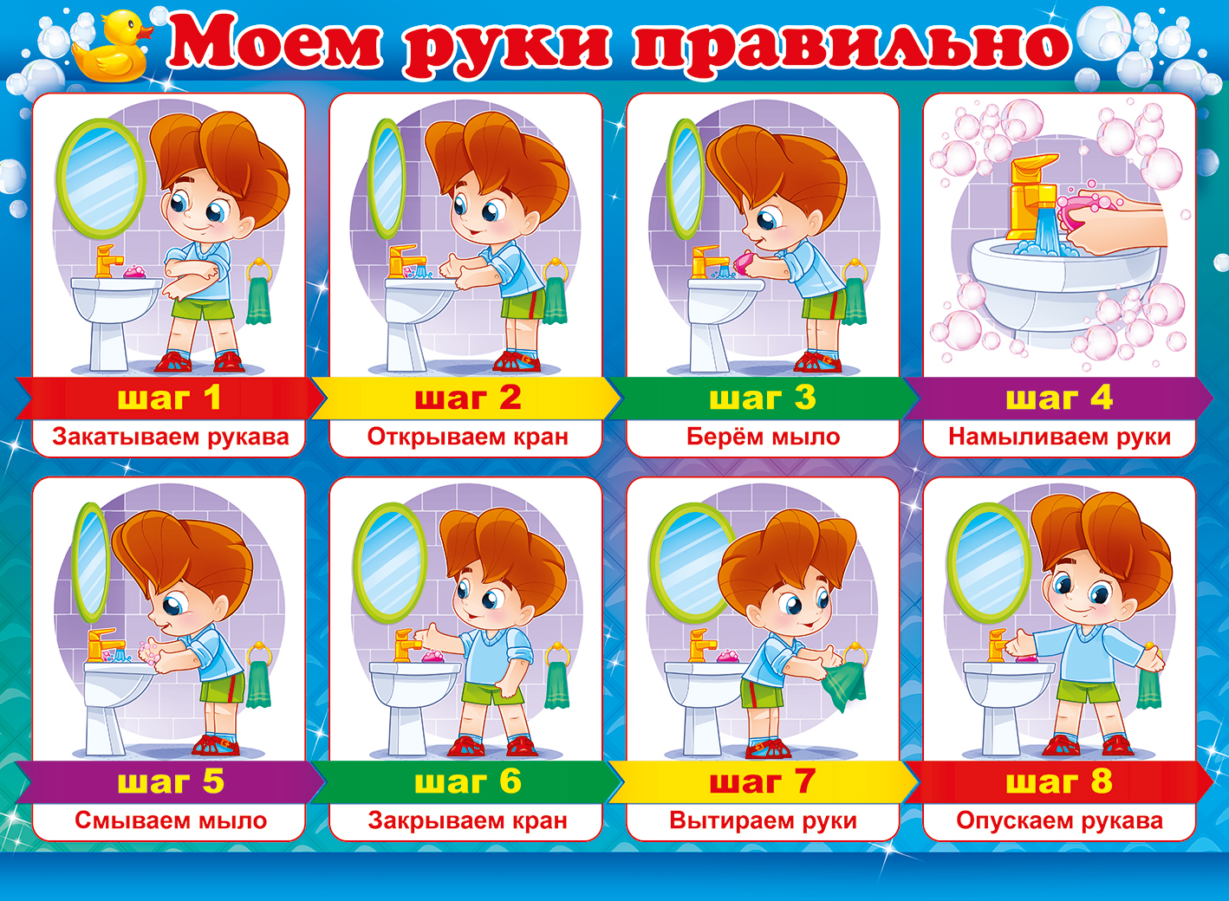

Slide 7
Для успешного формирования культурно-гигиенических навыков необходимы следующие условия:
организация привлекательной и удобной для выполнения действий и заданий обстановки в ЛОЛ и дома (мебель, оборудование, соответствующие росту детей, закрепленные места хранения вещей, доступные для пользования и т.д.);
разделение осваиваемых действий, следующих в строго установленном порядке, на ряд операций, что способствует более быстрому созданию прочных динамических стереотипов;
многократные упражнения детей в действиях с выделением способа и порядка их выполнения (особенно на начальном этапе обучения). При этом характер действий должен быть неизменным, формы - разные;
индивидуальная работа с каждым ребенком, учет уровня его развития и темпов овладения культурно-гигиеническими навыками;
организация ситуаций, обеспечивающих контроль над выполнением осваиваемых детьми в непривычной обстановке действий;
безукоризненное выполнение взрослыми всех гигиенических и культурных требований.

Slide 8
Памятка для родителей и педагогов.
Обучая детей нужно учитывать их опыт. Нельзя, например, начинать учить ребёнка пользоваться вилкой, если он ещё не научился правильно есть ложкой.
Очень важна последовательность в обучении. Так, действия, связанные с раздеванием, быстрее осваиваются детьми, чем действия с одеванием; ребёнку легче сначала научиться мыть руки, а потом лицо.
Постепенное усложнение требований, переводит ребёнка на новую ступень самостоятельности, поддерживает его интерес к самообслуживанию, позволяет совершенствовать навыки.

Slide 9
Культурно-гигиенические навыки - важная составляющая часть культуры поведения. Педагоги и родители должны постоянно помнить, что привитые в детстве навыки, в том числе культурно-гигиенические, приносят человеку огромную пользу в течение всей его последующей жизни.
Формируя у детей культурно - гигиенические навыки, мы параллельно влияем на многие психические процессы в развитии ребёнка, при этом педагог должен набраться большого терпения и понимания.

Slide 10
Спасибо за внимание!

